Slide 1
高能人工智能平台与AI算力服务
2025
Yiyu Zhang
zhangyiyu@ihep.ac.cn
Computing Center, IHEP, CAS

Slide 2
Outline
高能物理AI平台
AI算力使用
账号申请
集群登录
资源申请与使用
支持与服务
总结与未来计划
Notes:
目前资源，潜在资源数量，40 5090 ， bes III lhaaso ，智能科学家

Slide 3
01
高能人工智能平台

Slide 4
人工智能三要素
人工智能三要素：数据、算法、算力
数据
算法
算力
AI研究流程：复杂、零碎，需要共性基础服务简化流程
任务
事例重建
数据
探测器
模型
Github
训练环境
知识问答
AI-ready 数据集
数据预处理
科学软件
JetClass
QuarkGluon
Huggingface
自行构建
训练框架
PyTorch
Tensorflow
Weaver
Particle Transformer
图像识别
训练&推理
算力
Hep Q&A

Slide 5
面向科学发现的人工智能平台
高能AI平台：围绕 数据-算法-算力
AI共性基础服务（面向领域科研活动）：算力基础设施、大模型、工具、数据集
学科领域众多
框架软件众多
软件快速迭代
基础设施昂贵
计算资源多样
国产硬件支持
领域专业用户
缺乏AI和科学领域知识，提供端到端的解决方案
AI交叉领域用户
精通学科和业务知识，了解AI应用方向或案例
提供AI+专业领域的解决方案
提供计算性能、问题规模和模型何优化等服务
AI专业用户
提供大规模基础算力资源
提供开发、调试和训练一站式环境
算力不足 制约 模型发展
算力孤岛 制约 算力效能
AI高门槛 制约 科研效率
AI for 粒子物理
AI for 同步辐射
AI for 粒子天体物理
AI for 中子物理
AI for More
数据
算法
算力

Slide 6
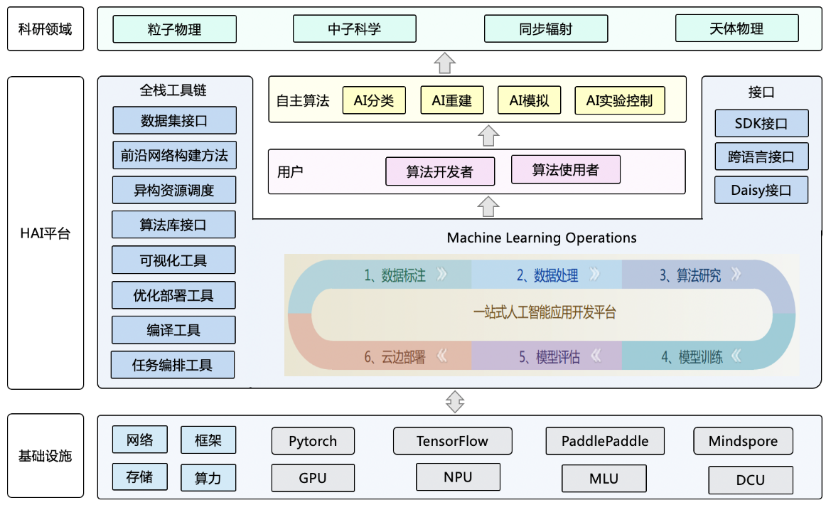
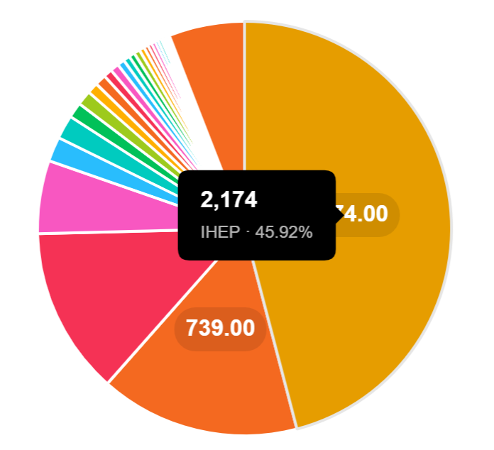
HepAI高能人工智能平台
多学科场景的AI基础设施与协同引擎
🧠 核心定位
✅ 共性基础设施 ：面向粒子物理、粒子天体物理、同步辐射、中子科学、加速器等多领域，提供从数据治理、算法迭代到算力调度的一体化AI研发闭环 。 ✅ 软件定义平台 ：以AI模型流为核心，打通“数据-算法-算力-协作”全链路，降低跨学科AI应用门槛。
🚀 平台价值
承载AI模型/工具：已支持领域10+模型/工具。
新建专用AI算力（2024）：5PFlops (16卡GPU+ 48卡DCU)，200TB全闪存硬件
打通数据通道：文本、语料、科学等10+AI数据集
赋能智能应用：6+AI应用。
HepAI平台架构
用户总数：4850人
高能所：2174（45%）
中科大、国科大、中山大学，北大，Cern
日均活跃：800人
过去15天，模型请求人次10万+
Notes:
Furthermore, physical analysis tasks are highly complex, and a single intelligent agent is not sufficient to complete them. Therefore, we have implemented a multi-agent collaborative system based on Autogen.
A typical workflow is as follows: A human sends a message to the human agent, which is then sent to the Host. The Host broadcasts the message to all agents and selects a spokes to reply. The Planner's job is to plan and decompose tasks. The Coder writes BOSS code. And the Tester uses scientific tools for testing. The agents will continue to operate until all tasks are completed.

Slide 7
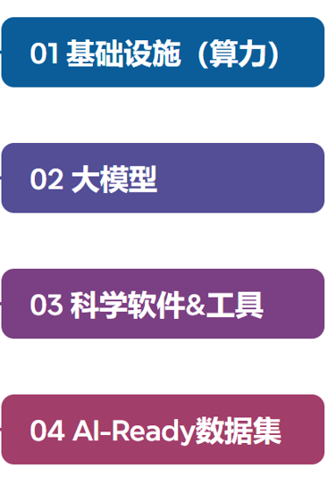
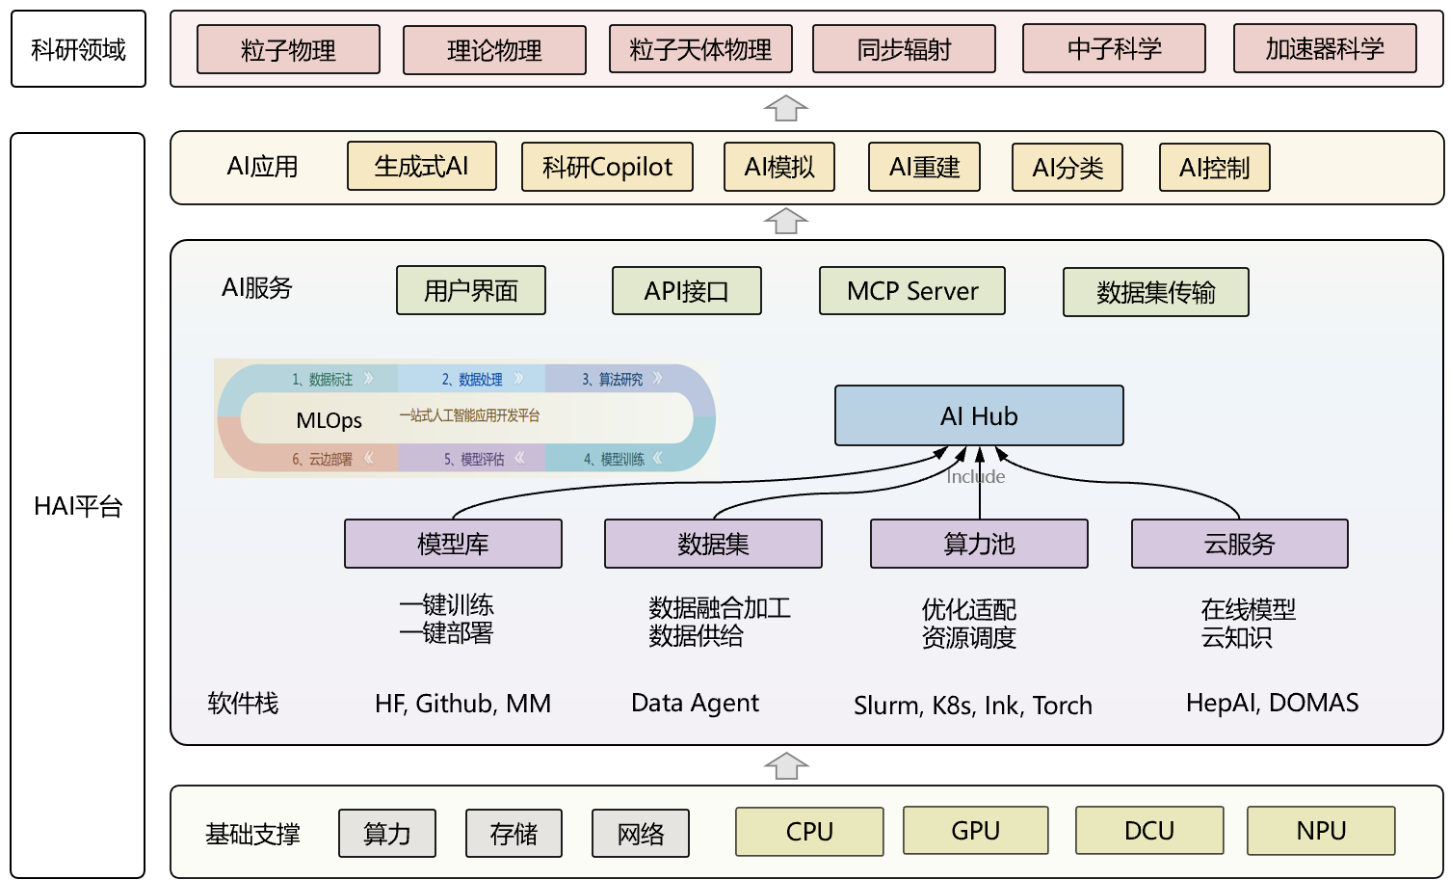
HepAI高能人工智能平台
AI平台不是纯硬件平台，它本身是软件系统，承载AI算法模型，打通数据通道，提供AI算力。
AI共性支撑能力
高能AI平台HepAI
整合
🚀 平台价值
对内提供公共服务，降低AI门槛
对外形成交流渠道，提升影响力
（4）公共数据集服务
（1）公共模型服务
（2）AI应用服务
（3）公共算力服务
大语言模型：DeepSeek, etc
AI算法模型：SAM, ParT etc
科研工具：PDF解析 etc
一键部署、一键训练
生成式AI：HaiChat
学术助手：HaiAcademic(姜）
论文写作助手：Overleaf(侯)
快速开发/集成
5PFlops , 200T SSD
领域模型在国产设备的适配
AI易用（像私有服务器一样）
高效（智能调度提升整体利用率
Notes:
HepAI平台本身是软件系统，承载AI算法模型，提供AI算力，打通数据通道，开展AI培训。

Slide 8
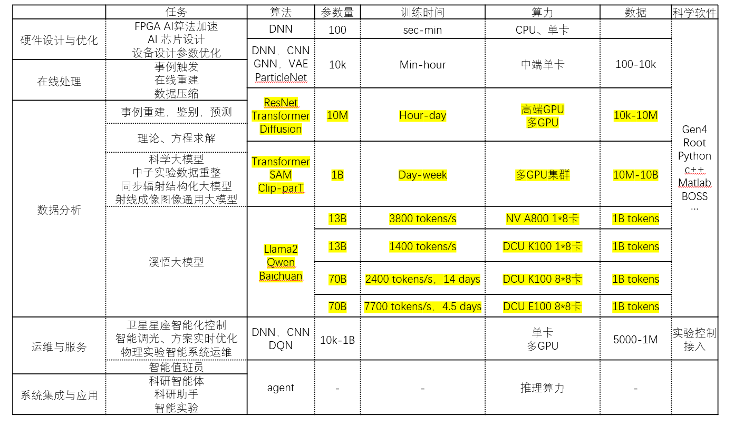
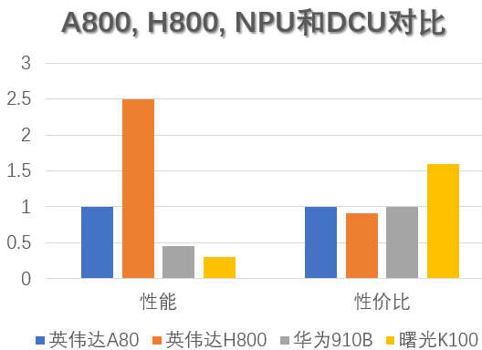
高能所算力现状
目前高能所算力硬件共250+英伟达GPU，以V100为主，少量A100（非AI研究独占）。
AI研究趋势
研究项目增加、模型大小变大
算力需求、时长增加
算力价格昂贵
国产化替代必要性增强
算力类型
模型、数据需要算力的支撑

Slide 9
AI计算资源
8台服务器：8张NV L40，8张NV A800，48张DCU K100ai
潜在算力：40+NV 5090，100+SUGON DCU，100+Huawei NPU
用途 | 设备名称 | 数量（台） | 配置
计算 | A800 GPU服务器 | 1台 | 8 * A800 80GB PCI-e NVIDIA GPU卡 2 * Intel(R) Xeon(R) Gold 6430(32 core） 1TB 内存，7.68 TB NVME 本地硬盘 2 * 200Gbps IB网卡，1 * 25Gbps 以太网卡
 | L40 GPU服务器 | 1台 | 8 * L40 48GB PCI-e NVIDIA GPU卡 2 * Intel(R) Xeon(R) Gold 6430(32 core) 1TB 内存，7.68 TB NVME 本地硬盘 2 * 200Gbps IB网卡，1 * 25Gbps 以太网卡
 | DCU服务器 | 6台 | 8 * K100AI 64GB PCI-e 国产海光DCU卡 2 * Intel(R) Xeon(R) Gold 6430(32 core) 1TB 内存，7.68 TB NVME 本地硬盘 2 * 200Gbps IB网卡，1 * 25Gbps 以太网卡

Slide 10
AI存储资源
全闪，可用容量200TB
个人目录
事项 | 说明
路径 | /aifs/user/home/<username>
用途 | 存放个人datasets/models等文件
权限 | 用户个人可读/写
限额(quota) | 默认值500GB、30万个文件，可按需修改
公共目录
事项 | 说明
路径 | /aifs/public/data
用途 | 存放公开datasets/models等文件
权限 | 普通用户可读、不可写，公共数据管理员可读/写
限额(quota) | 按需定制

Slide 11
02
AI算力使用

Slide 12
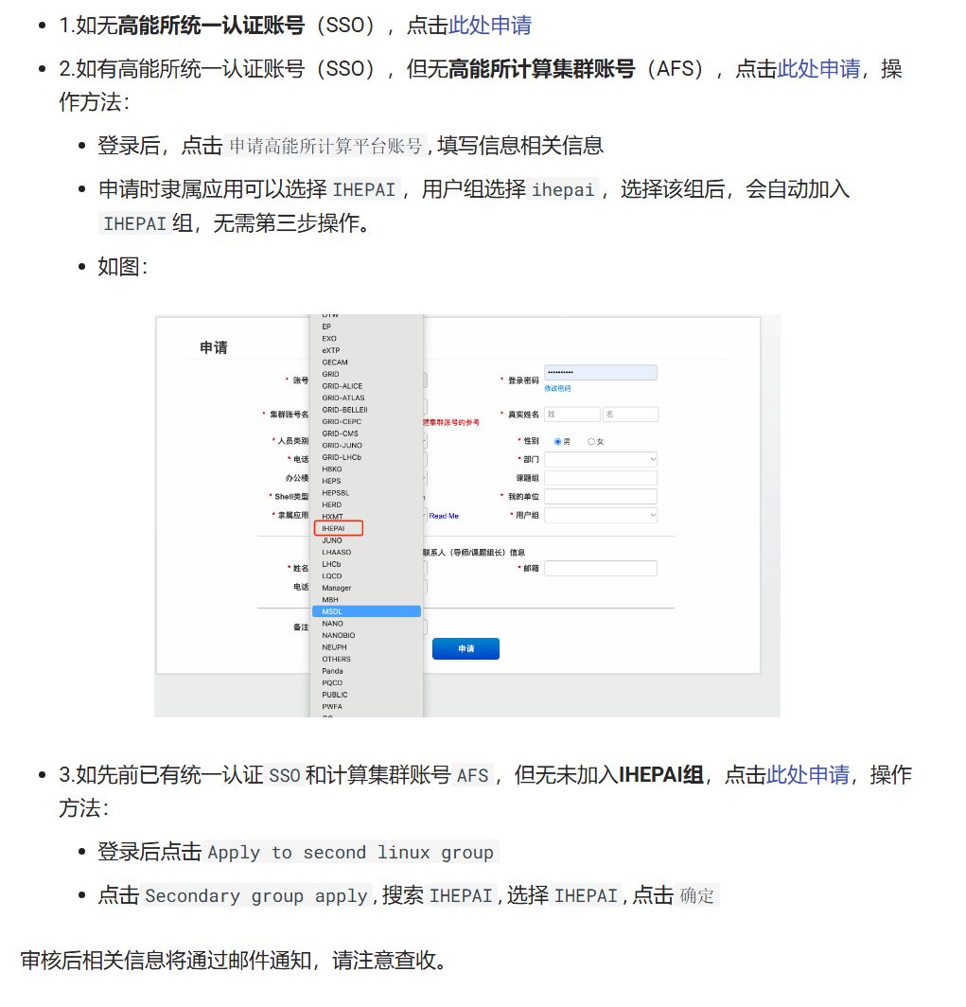
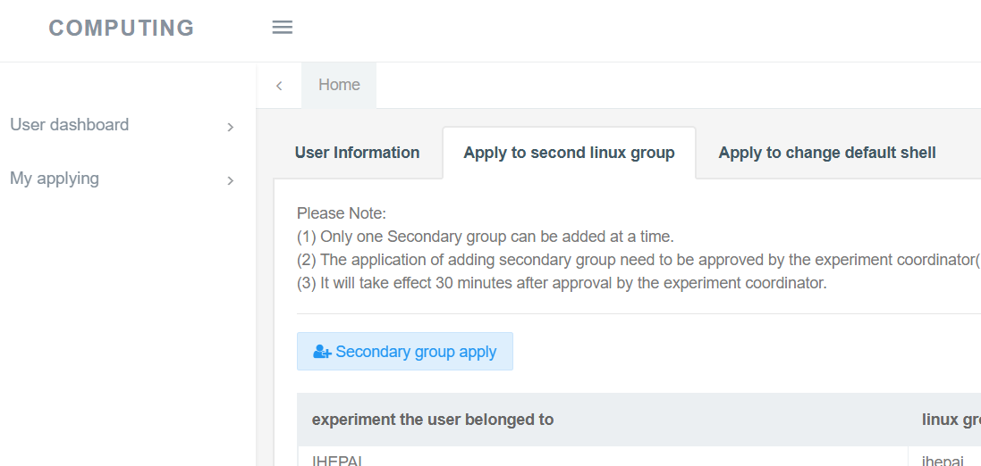
账号申请
等待30-60分钟系统信息同步后，即可使用ssh方式登录ailogin.ihep.ac.cn

Slide 13
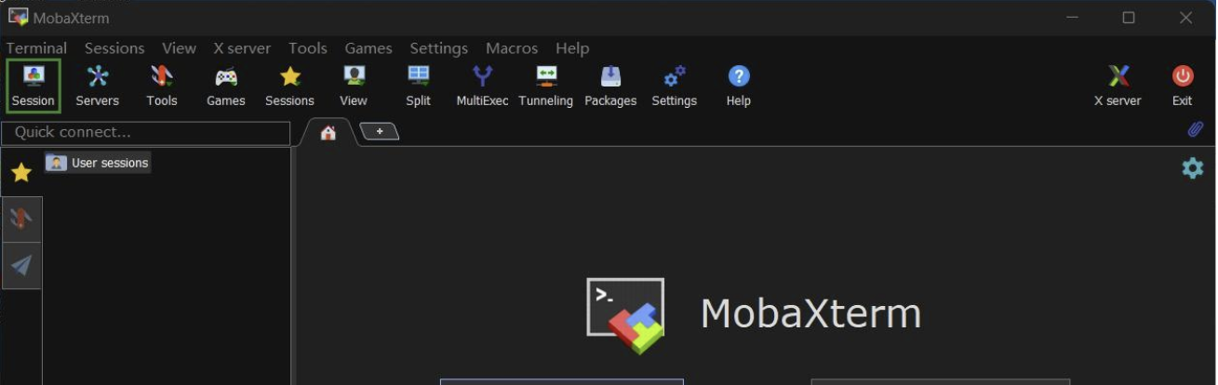
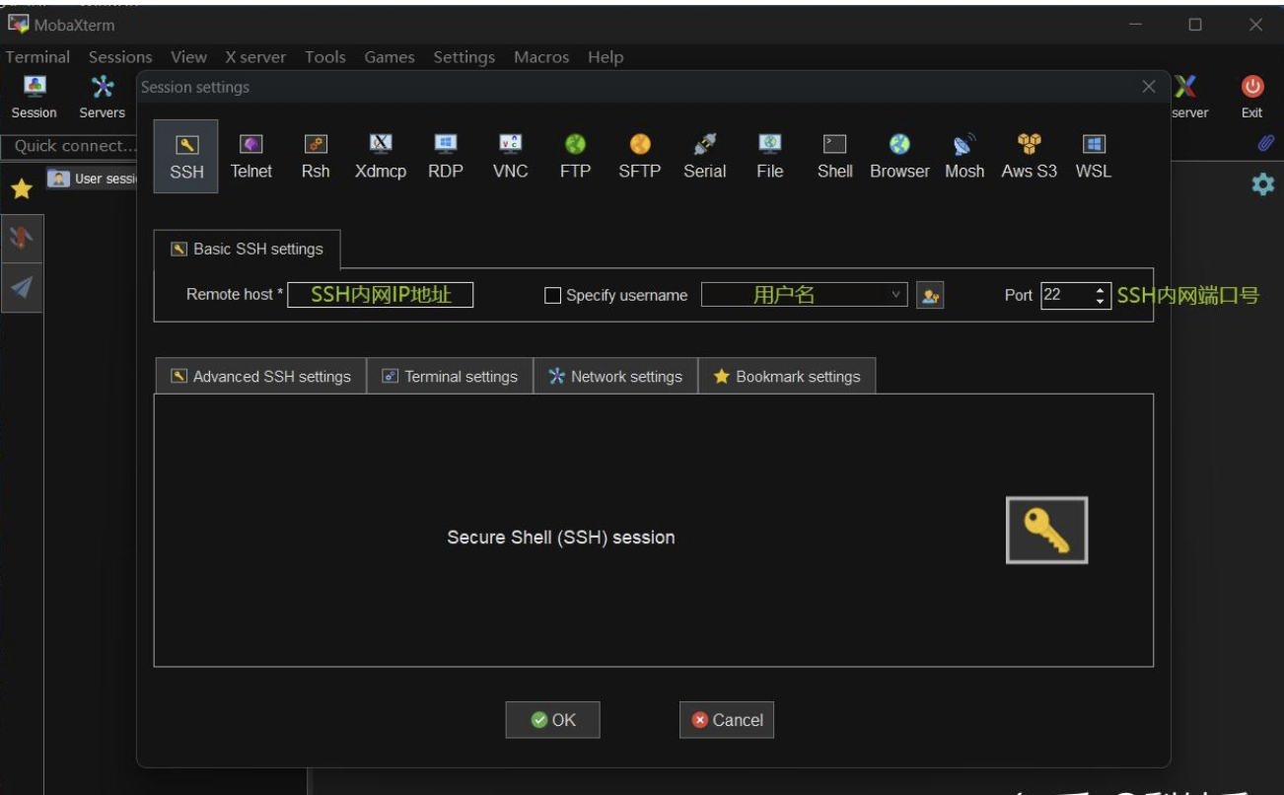
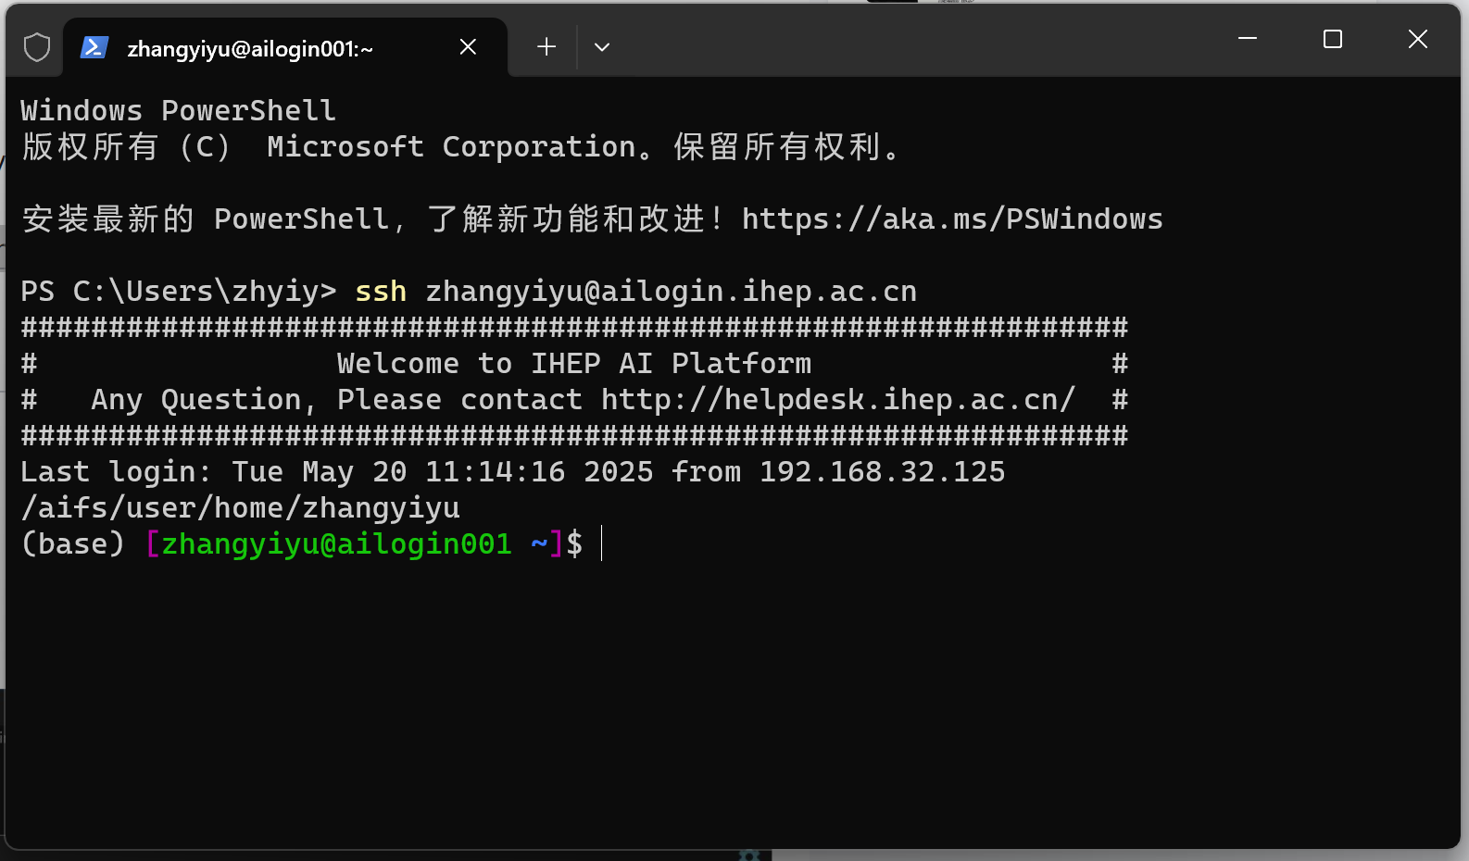
登陆AI集群
Linux\Mac用户可通过命令行登录集群
ssh username@ailogin.ihep.ac.cn
Windows用户则可以通过ssh客户端登录服务器
MobaXterm
https://mobaxterm.mobatek.net
Xshell
Cmd & PowerShell
Win+X -> 终端
Vs code
MobaXterm
点击绿色方框处：
依次填入网址、用户名和端口号（22）

Slide 14
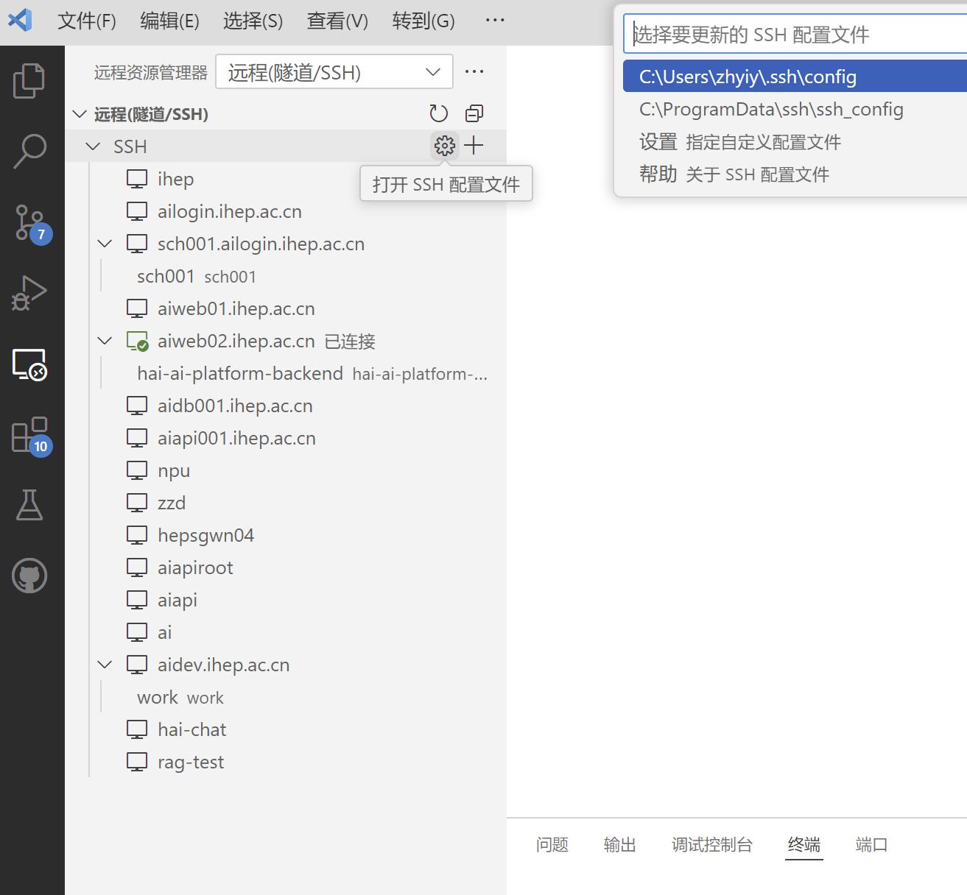
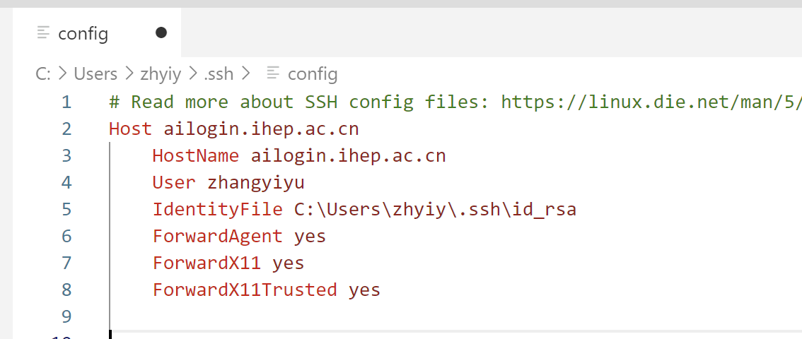
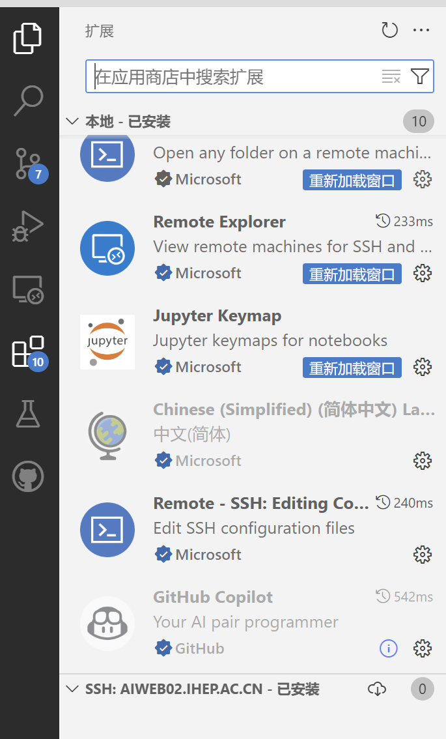
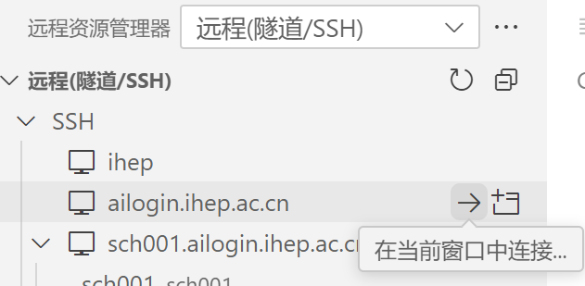
登陆AI集群
VS code
https://code.visualstudio.com/
Vs code 插件

Slide 15
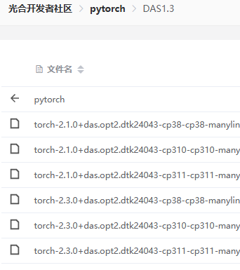
AI 集群环境
加载公共环境
如果缺少软件包，请联系管理员，或使用自己的python环境
创建自己的环境
DCU 使用：
必须使用基于dtk-24.04的软件包
首页 | 光合开发者社区
https://cancon.hpccube.com:65024/4/main/

Slide 16
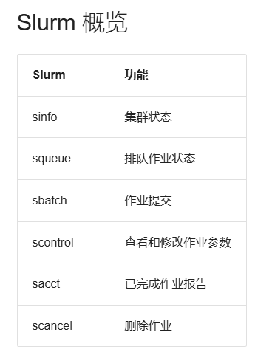
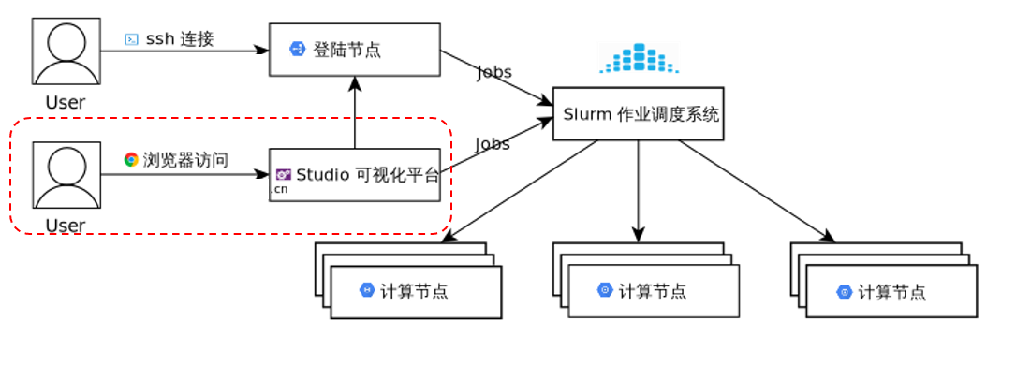
AI 算力使用
Slurm‌（Simple Linux Utility for Resource Management）
是一种开源的作业调度和资源管理系统，广泛应用于超级计算中心和高性能计算（HPC）集群中。Slurm的主要功能包括资源分配、任务管理和作业调度，旨在优化并行计算任务的处理效率和资源利用率。
任务->调度系统 -> 计算节点

Slide 17
AI 算力使用
基于Slurm 23.11.06，OS AlmaLinux 9.4
资源管理：按功能分区
作业调度：基于QOS的优先级调度，作业中指定QOS即可获得对应的调度服务
算力分区
根据加速卡类型划分
dcu算力分区和gpu算力分区
QOS名称
作业优先级
作业可使用的最大资源限制
作业最大运行时间
可提交的最大作业数量

Slide 18
AI 算力使用
查看QOS的资源限制命令：slqos
查看用户Association(user，account，qos)命令：slass <username>
--account, --qos 选项需要在提交作业时提供

Slide 19
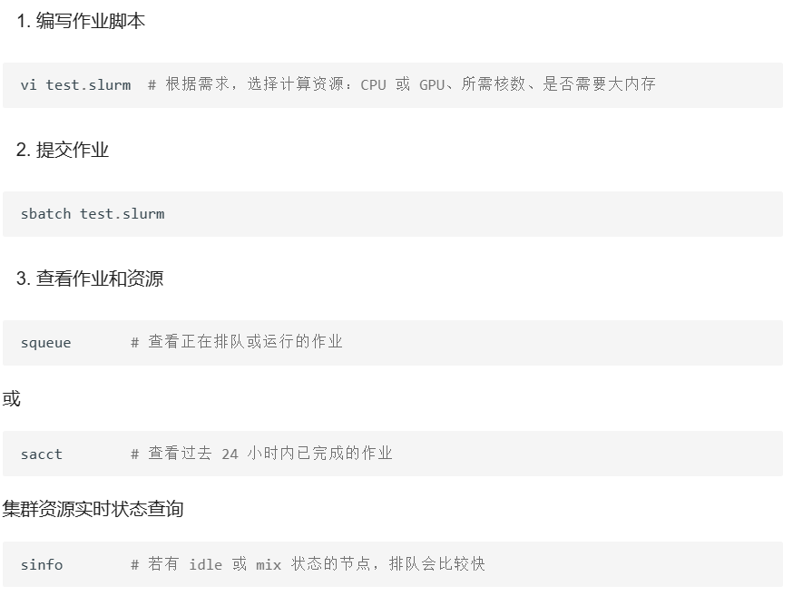
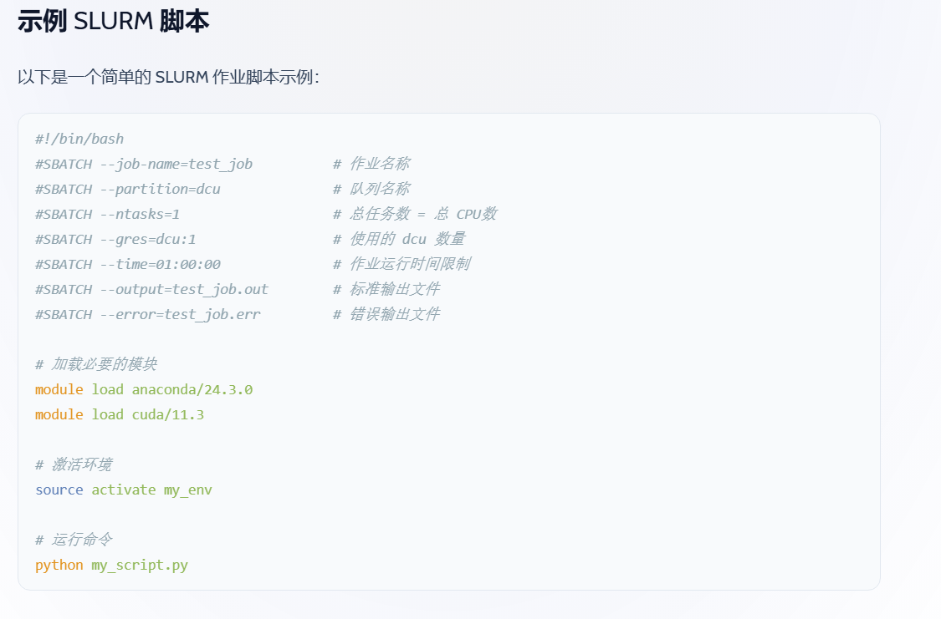
SLRUM 作业提交流程
通用手册：afsapply.ihep.ac.cn/cchelp/zh/local-cluster/jobs/slurm/

Slide 20
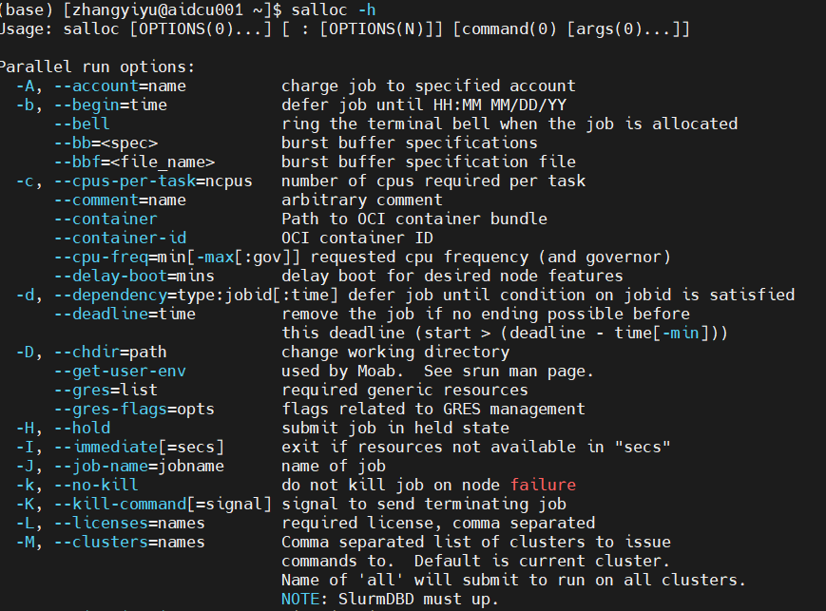
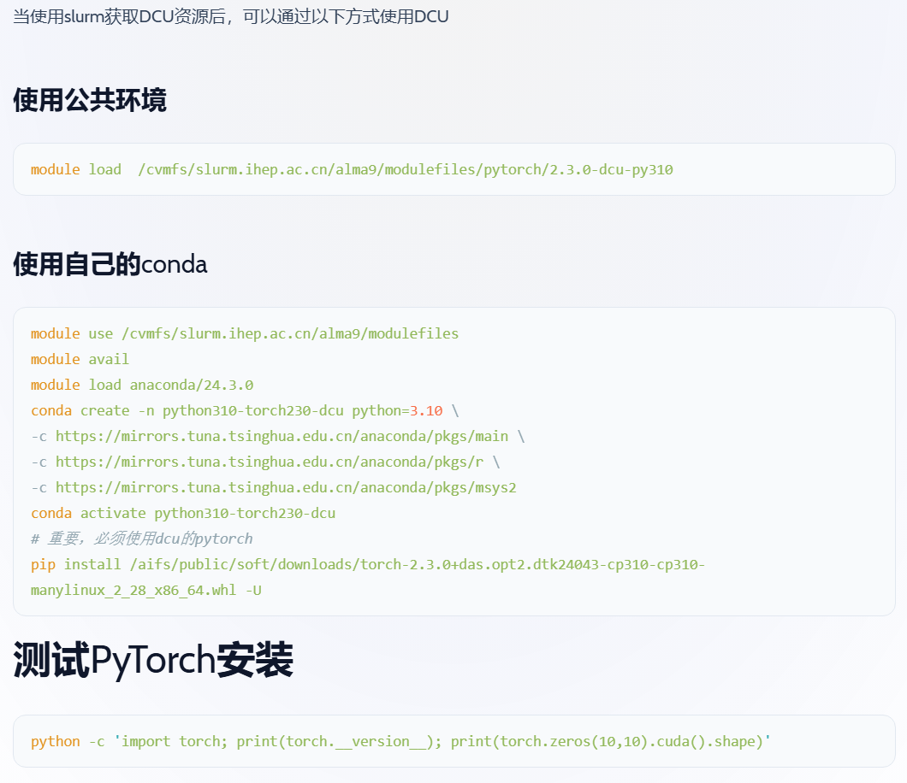
SLRUM 交互式作业提交流程
Salloc：
salloc --account=ihepai --partition=dcu --qos=dcunormal --gres=dcu:1 --nodes=1 --ntasks=1
Srun：
srun -p dcu -q xx -N 1 -n 1 --cpus-per-task=16 --pty /bin/bash

Slide 21
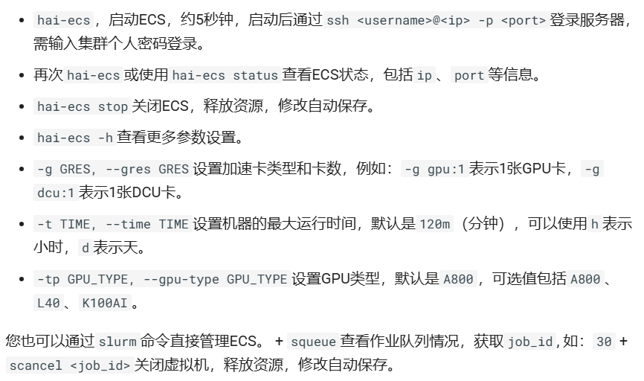
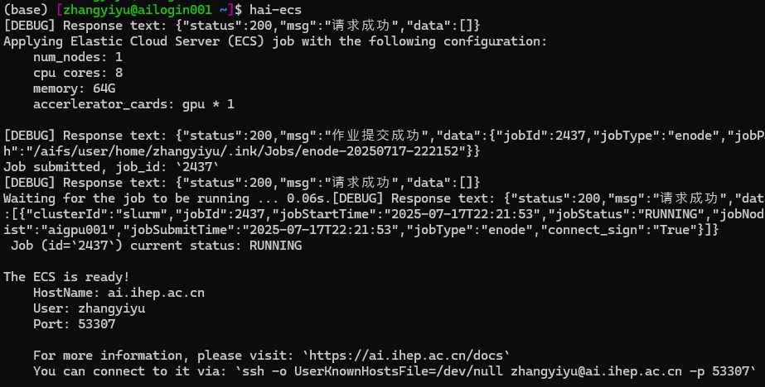
Hai-ecs
使用ECS弹性服务器
弹性云服务器（Elastic Cloud Server, ECS）为用户提供可直连、可扩展的算力服务器
允许用户动态调整计算资源的配置，包括CPU、内存、GPU卡等，满足灵活的AI算力需求
主要用于单机单卡、单机多卡的AI模型调试、训练和部署
允许用户像使用个人服务器一样直接与算力资源进行交互
优势，即支持对AI模型和软件代码的运行时调试
启动和查看ECS

Slide 22
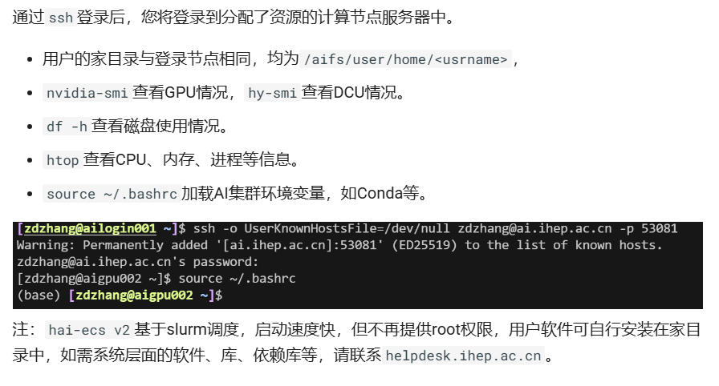
Hai-ecs
登录使用

Slide 23
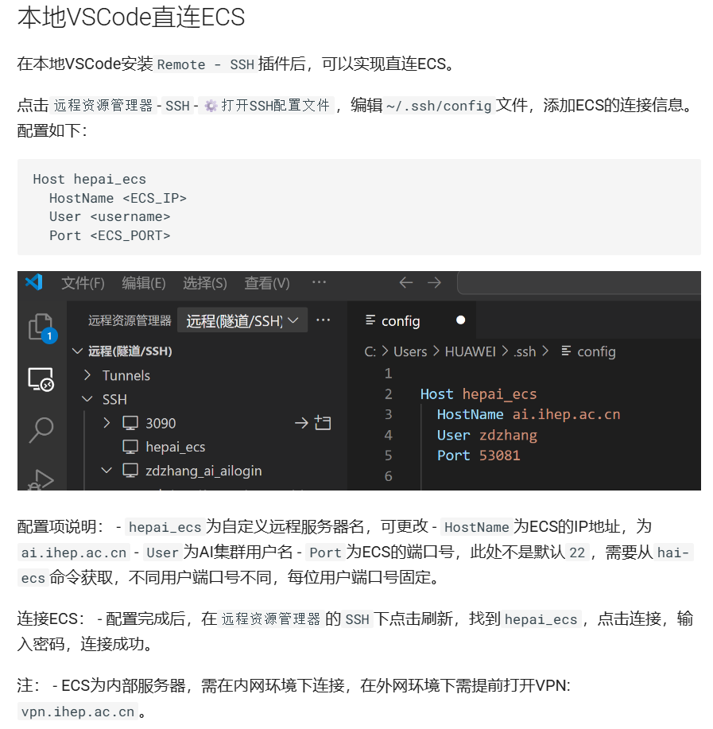
Vscode with hai-ecs
Salloc 无法实现同样的功能

Slide 24
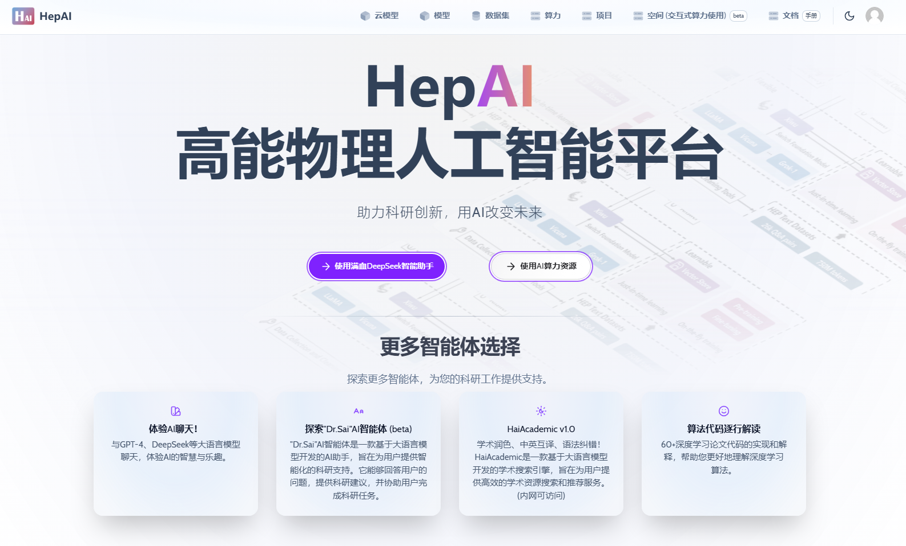
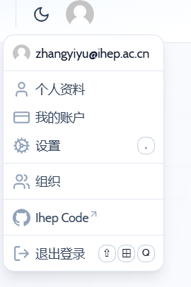
Web server： ai.ihep.ac.cn
登录
Ai 平台总入口
用户中心
Api key管理
文档
算力信息
模型
数据集
云模型使用
AI平台子应用

Slide 25
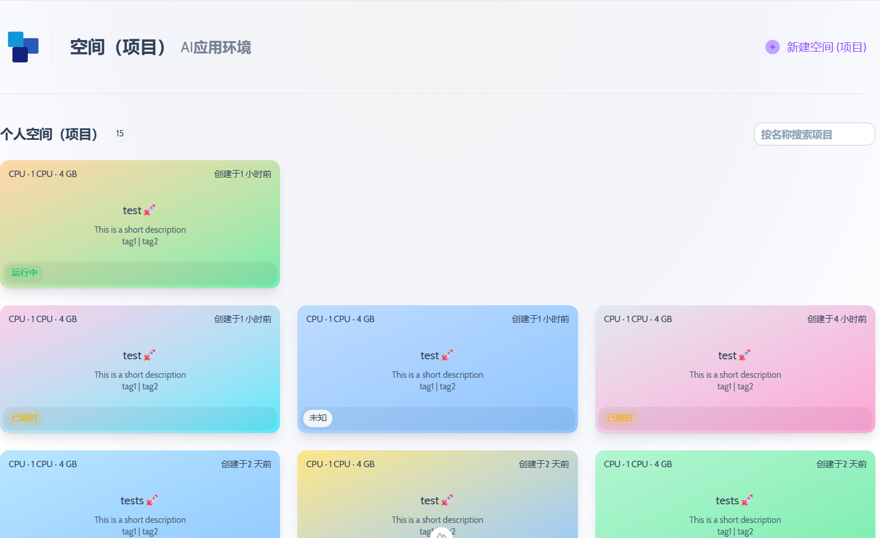
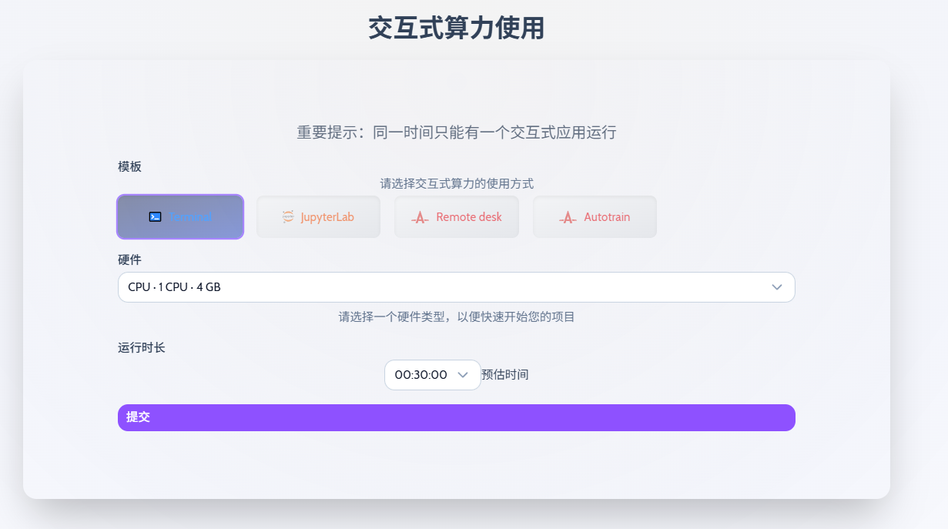
交互式算力使用(beta)
Terminal
在网页上使用 Hai-ecs
Jupyter
Remote desk

Slide 26
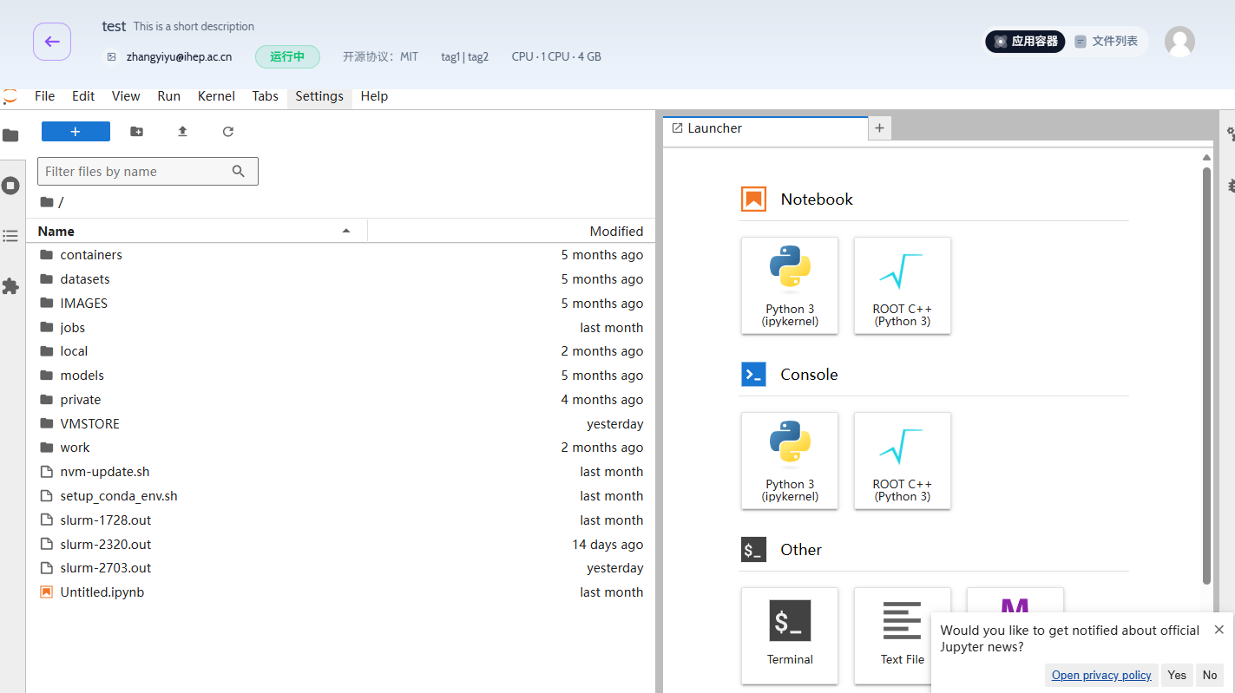
交互式算力使用： JupyterLAB
适合在线查看、编辑文件…

Slide 27
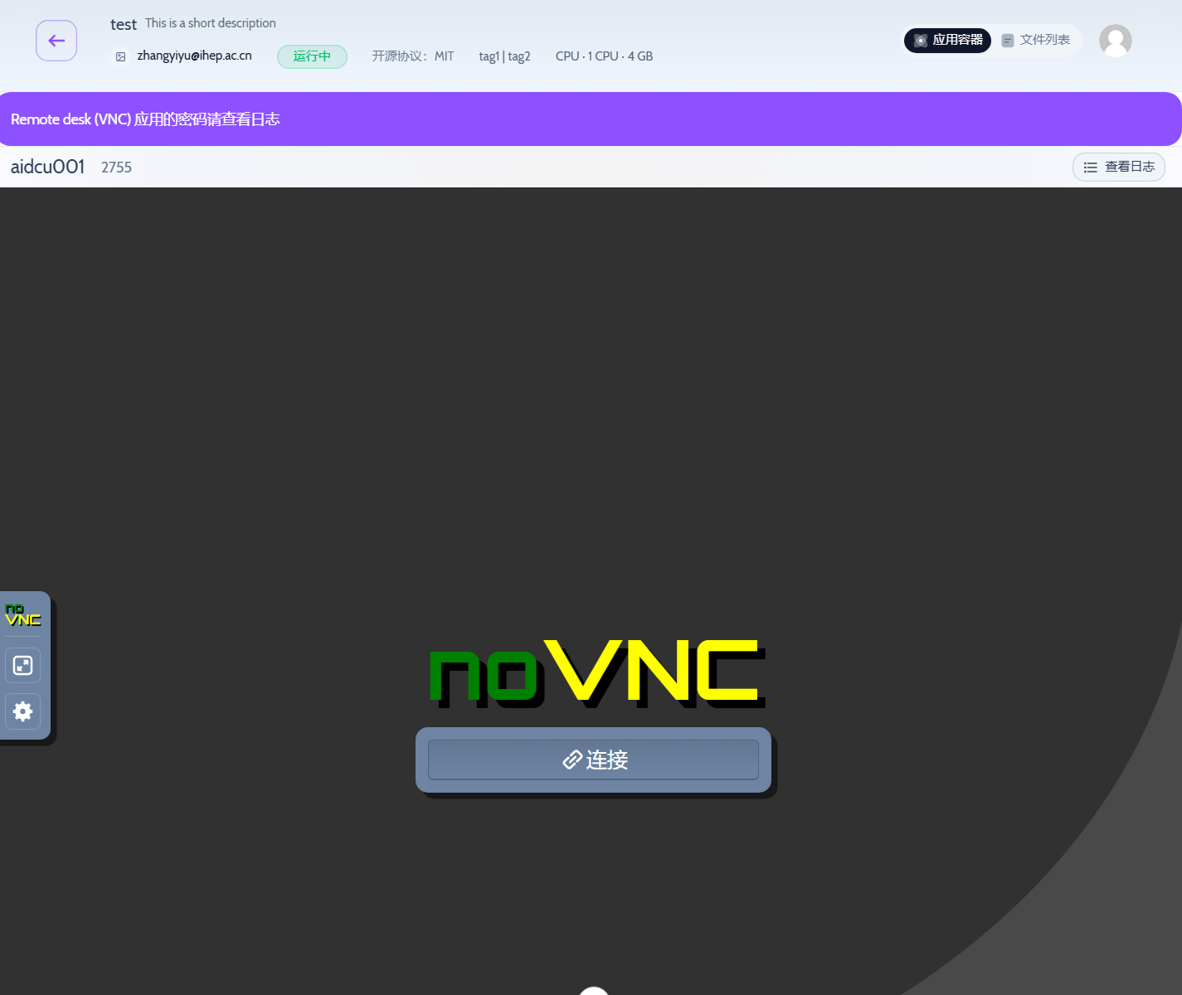
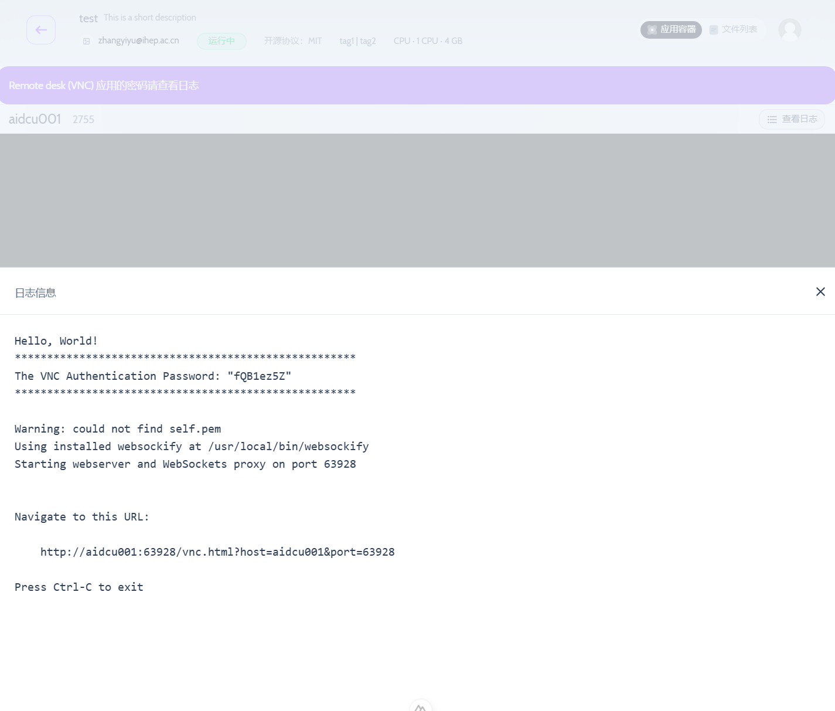
交互式算力使用： Remote desk

Slide 28
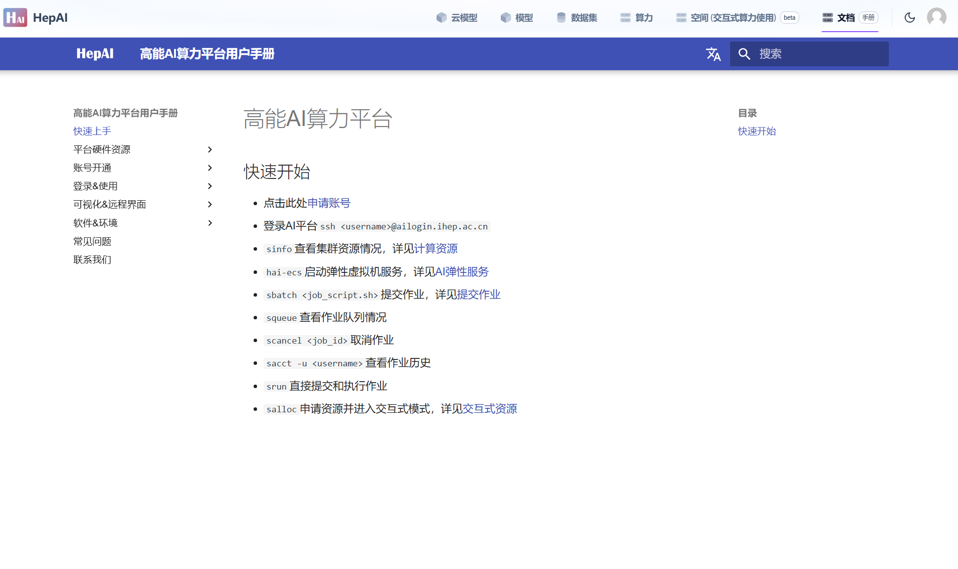
AI 文档

Slide 29
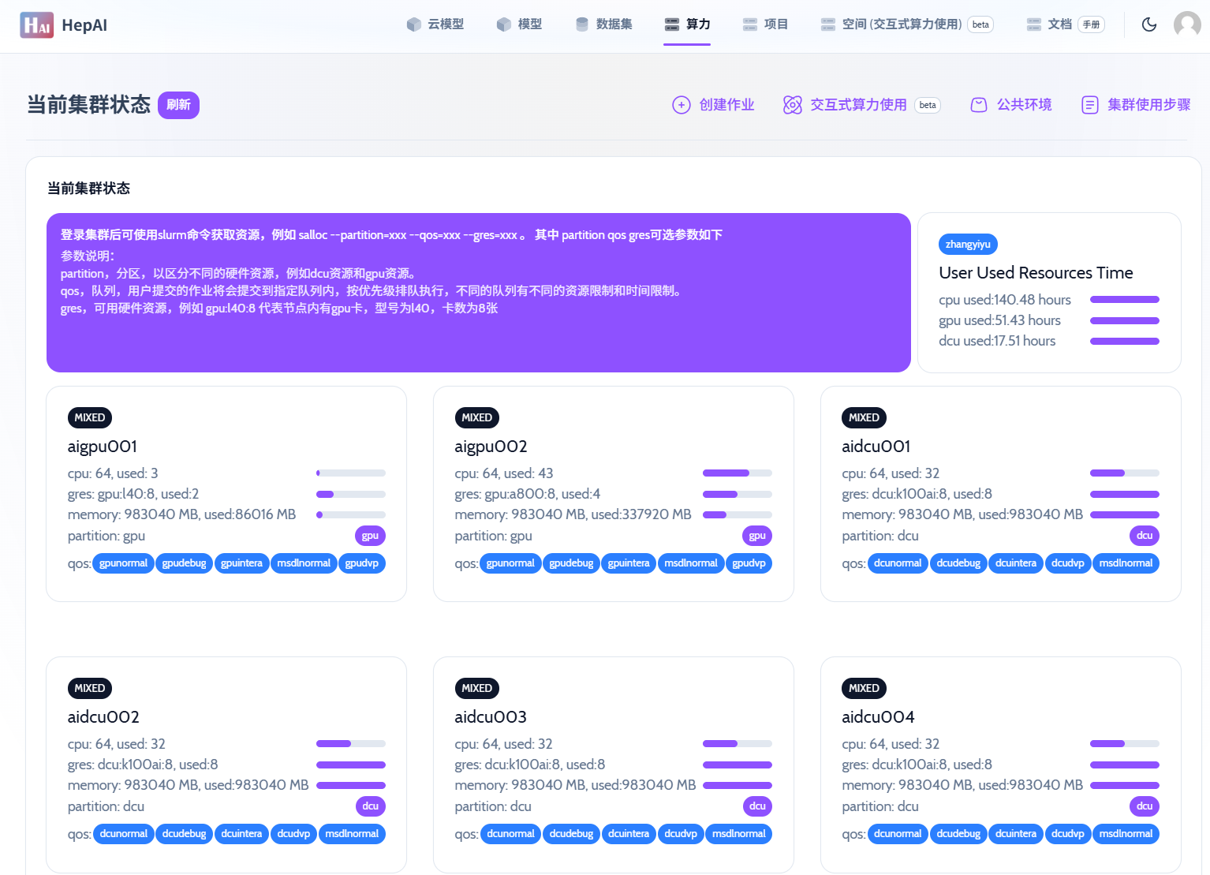
AI 算力信息查询
Ai.ihep.ac.cn

Slide 30
资源使用策略（暂定）
算力资源共享+用户按贡献度优先使用
以用户实际使用机时进行成本核算
单张A800为1卡时，L40为0.75卡时，DCU为0.4卡时（参考4元/卡时）
维持AI算力服务持续运行，实现可持续发展
每个用户有基础卡时，优先保障拥有卡时的用户使用资源
项目贡献到平台的资源等效换算计入课题负责人卡时
课题负责人可以使用计算服务费充值卡时
课题组负责人将自己的卡时分配给用户

Slide 31
3. 支持与服务
联系方式
高能所计算中心
邮箱：
hepai@ihep.ac.cn
反馈帮助：
helpdesk.ihep.ac.cn
zhangyiyu@ihep.ac.cn
微信群
技术支持文档：https://ai.ihep.ac.cn/docs

Slide 32
4. 总结
HepAI平台秉持数据、算法、算力、应用“四位一体”的核心理念，致力于打造推动AI赋能科学研究的共性基础设施。
未来计划
扩充AI算力，以满足更多研究人员的AI开发工作。
预计 40+NV 5090，100+SUGON DCU，100+Huawei NPU
完善AI平台的模型和数据集服务，使用户更好的迭代和管理自己的模型和数据集。
完善AI开发工作流，打通模型-数据-算力瓶颈，提供快捷训练和自定义训练服务。
我们诚邀各位用户登录ailogin.ihep.ac.cn使用AI算力服务，开发自己的AI模型，提升您的研究和项目。我们欢迎各位用户与我们开展深度的AI研究合作

Slide 33
谢 谢

